Slide 1
Scritture sull’acqua:
scritture di bordo,
scritture a bordo.

Slide 2
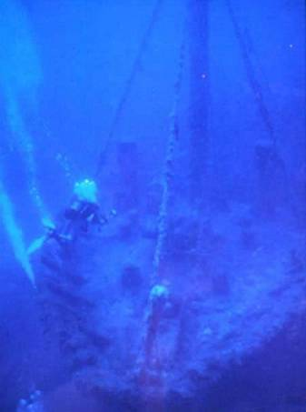
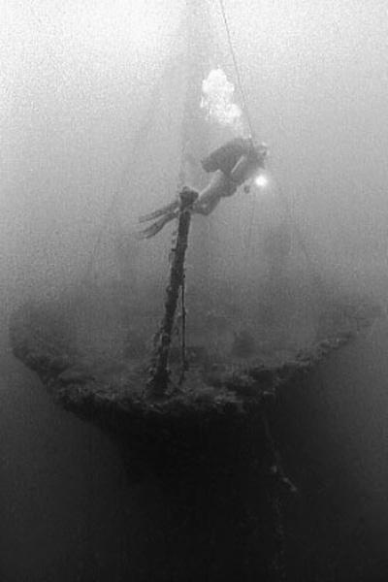
S. Vito Lo Capo.
Il relitto dei Corani
(Kent, 1978).

Slide 3
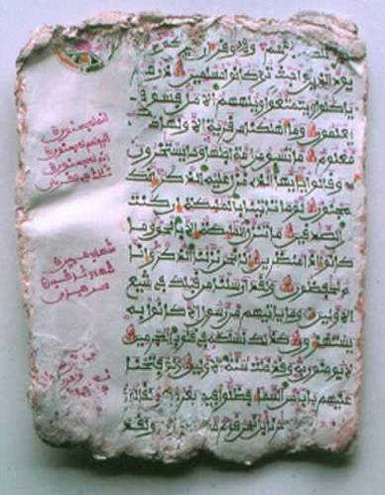
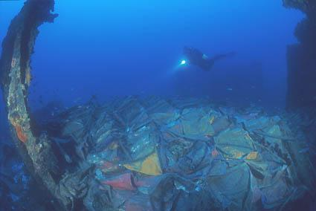
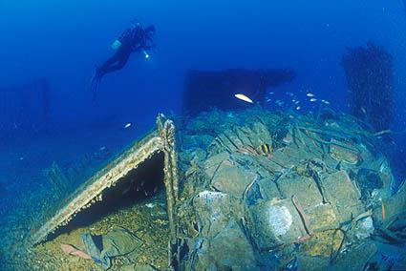
Corani in un container a breve distanza dalla prua dello scafo
Sono ben conservate
soprattutto le copertine
plastificate dei libri.

Slide 4
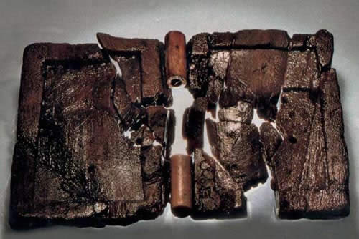
Tavoletta lignea con cerniere in avorio dal relitto di Ulu Burun.
XIV sec. a.C.

Slide 5
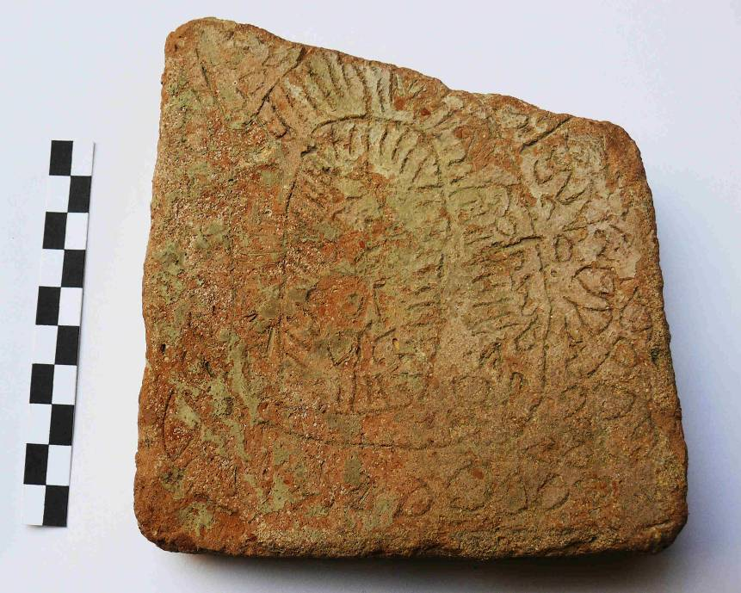
Tavoletta con scrittura circolare

Slide 6
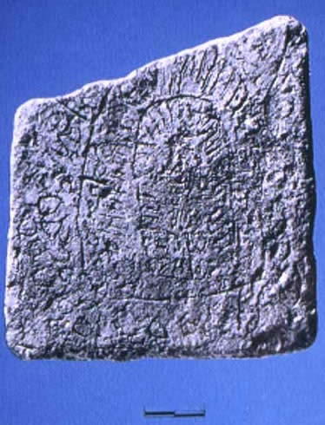
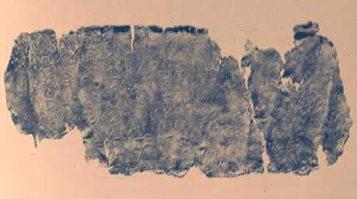
Laminetta plumbea
di Pech Maho
(Francia).
VI sec. a.C.
Tavoletta di Terrasini.

Slide 7
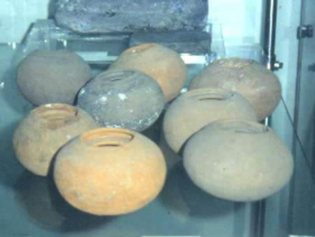
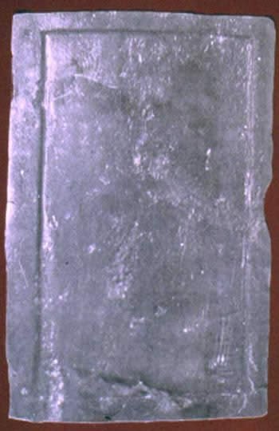
Calamai dal relitto
di Porticello (Calabria).
IV sec. a.C.
Tavoletta lignea scrittoria dal relitto
arcaico del Giglio. VII/VI sec. a.C.

Slide 8
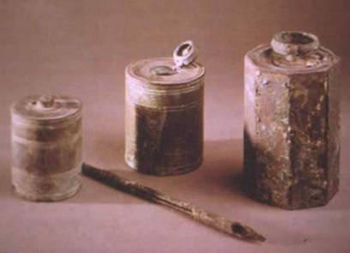
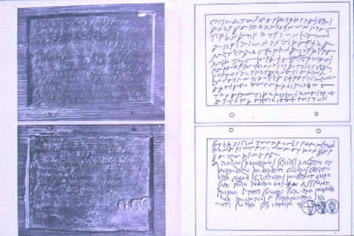
Calamai da Pompei. I sec. d.C.
Tab. Pomp. 13,
relativa ad un
contratto di
prestito marittimo
dell’11 aprile
del 38 d.C.

Slide 9
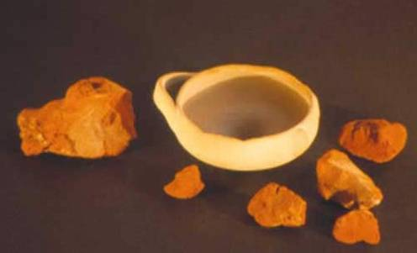
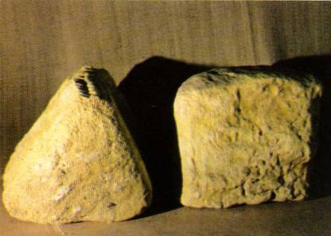
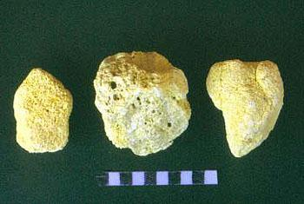
Patera e sandaracca
(réalgar)
dal relitto
della Triscina, Selinunte.
II-I sec. a.C.
Panetti di zolfo
dal relitto romano
del Procchio
(Isola d’Elba).
I sec. d.C.
Zolfo dal relitto bizantino di Cefalù. VI d.C.

Slide 10
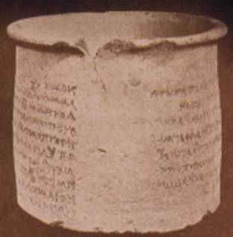
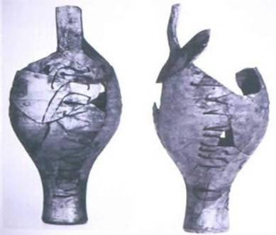
Modio come vasetto campione
da Alessandria d’Egitto.
II sec. d.C.
Contratto di receptum nautarum
(naulotiké).
Vasetto campione
con orzo dei Cavari
da Marsiglia.
I/II sec. d.C.

Slide 11
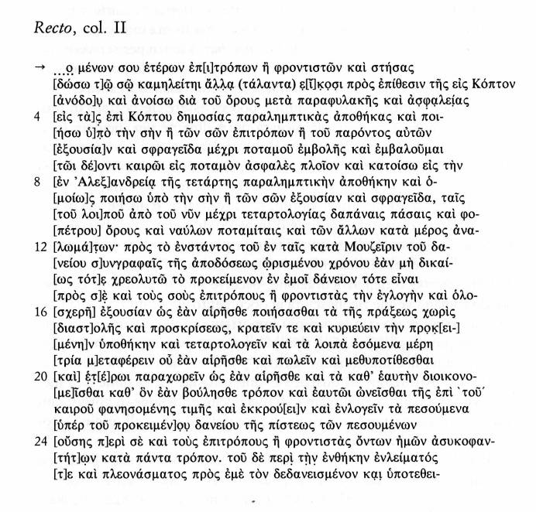
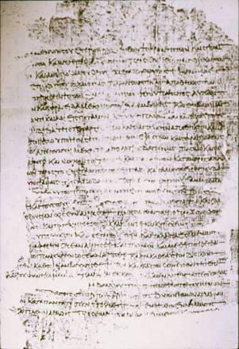
P.Vindob.
G. 40822.
(metà II d.C.)

Slide 12
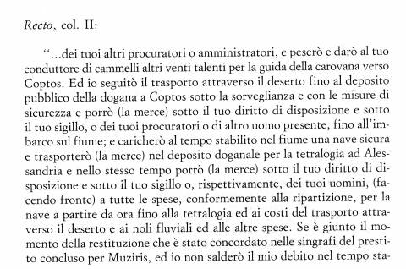
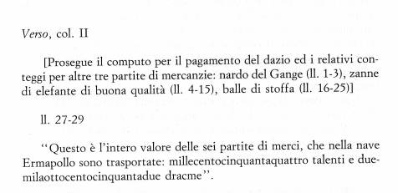
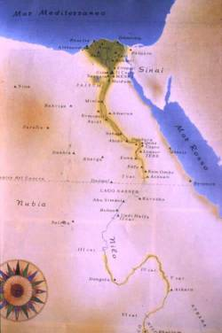
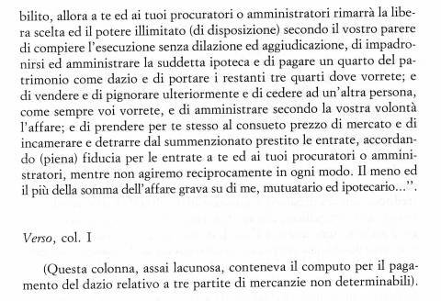
P.Vindob. G. 40822. (metà II d.C.)

Slide 13
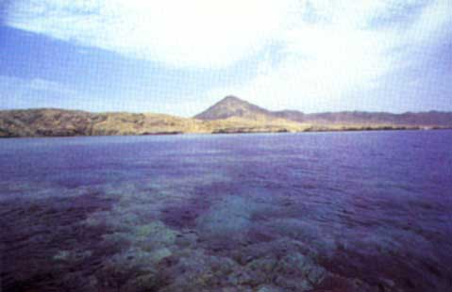
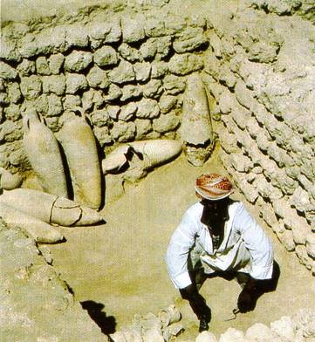
Zabargad in Mar Rosso,
sito di un relitto romano
del I sec. a.C. sulla rotta
per l’India.
Berenice. Magazzini del porto
con anfore romane
del IV-V sec. d.C.

Slide 14
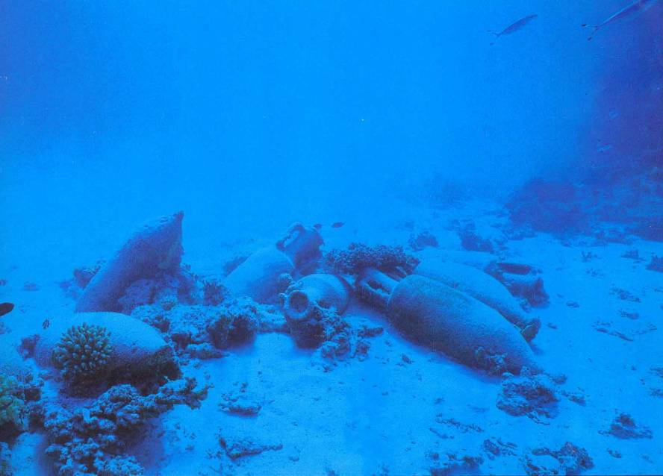
Zabargad. Anfore romane Dressel 2-4 del I sec. a.C. (foto Dilenge).

Slide 15
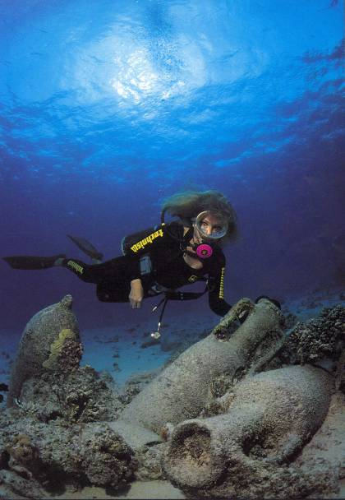
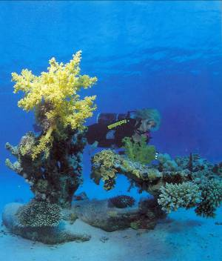
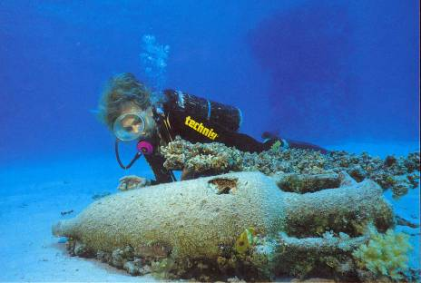
Zabargad
(foto
Dilenge).
In primo piano un’anfora vinaria
italica (Dressel 1A) del I sec. a.C.

Slide 16
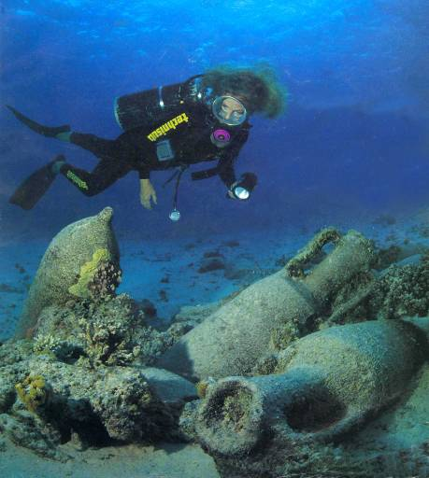
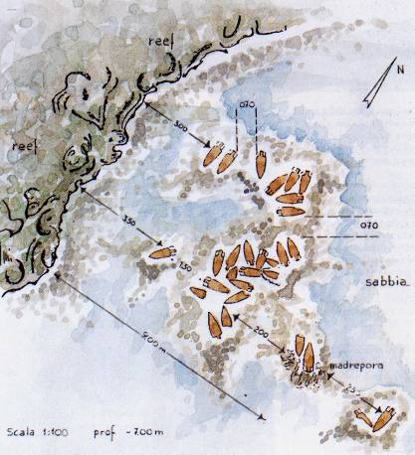
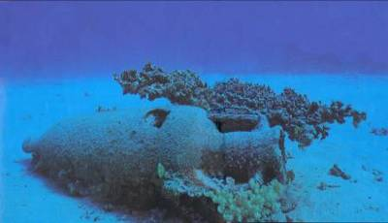
Zabargad.
Anfore romane
di provenienza campana
del I sec. a.C. (foto Dilenge).

Slide 17
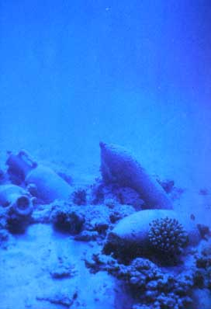
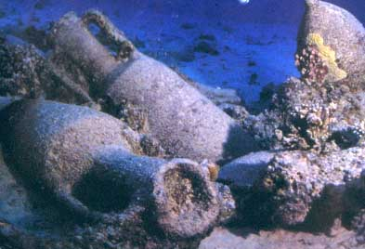
Zabargad.
Anfore vinarie italiche
e Dressel 2-4, probabilmente
esportate
dalla Campania con
il “dolce vino dei Yauna”.

Slide 18
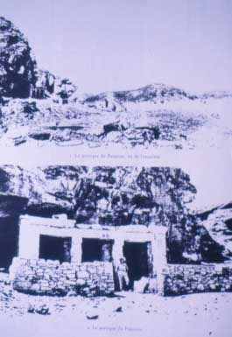
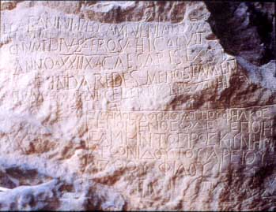
Iscrizione di C. Numidio Erote,
liberto di Annio Plocamo.
3 febbraio 2 a.C.
Paneion
di
Wadi Menih.

Slide 19
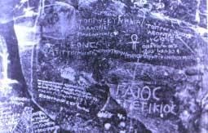
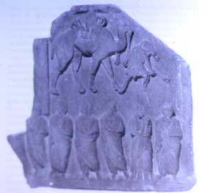
Paneion di Wadi Menih.
Iscrizione di Gaio Peticio.
I sec. a.C.
Bassorilievo dei Peticii
al Museo dell’Aquila
in Abruzzo. I sec. a.C.

Slide 20
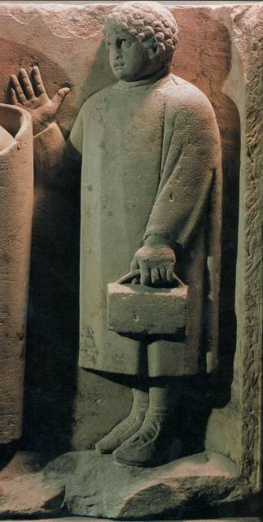
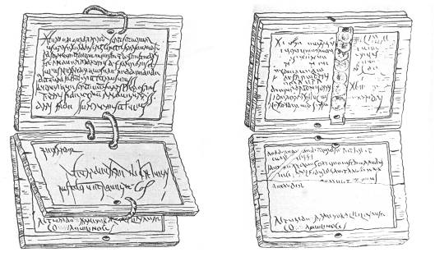
Rilievo da Neumagen raffigurante uno scolaro con un codex ansatus.
Fine del II sec. d.C. Treviri, Rheinisches Landesmuseum.
Uno dei trittici delle tavolette transilvane. II sec. d.C.

Slide 21
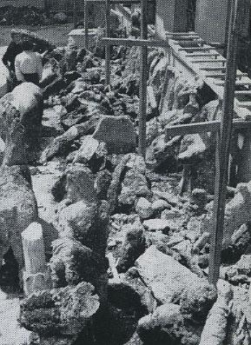
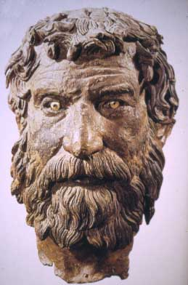
Dal relitto di Antikythera
IV sec. a.C.

Slide 22
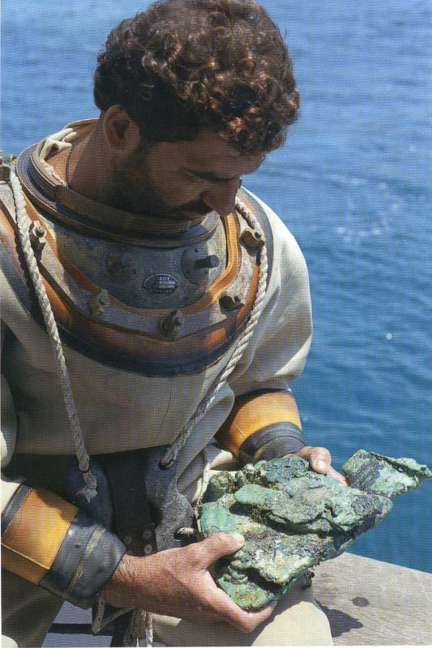
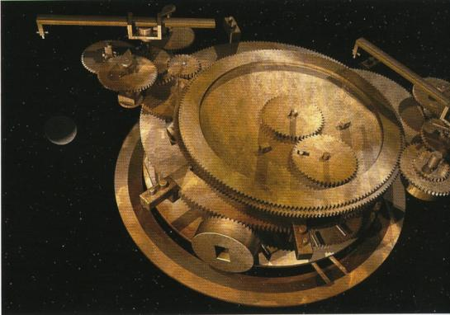
Il relitto di Antikythera
(1900/1901)

Slide 23
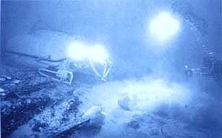
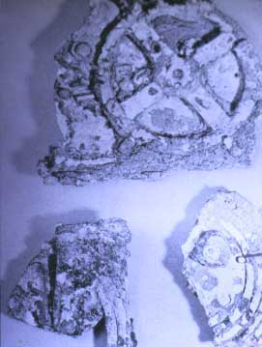
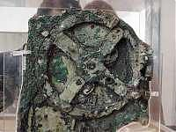
Il giacimento di Antikythera,
ripreso dalle telecamere di
Cousteau nel corso
degli anni ’70.
Calcolatore astronomico da Antikythera

Slide 24
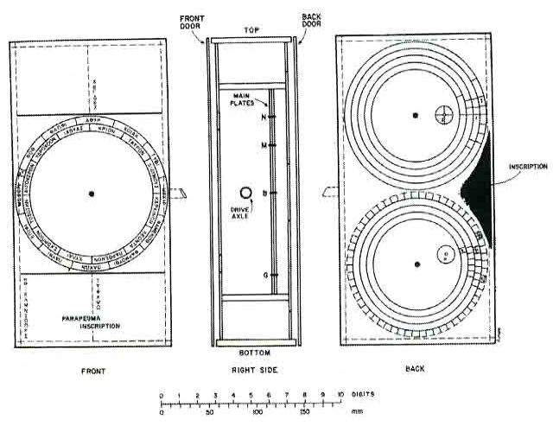
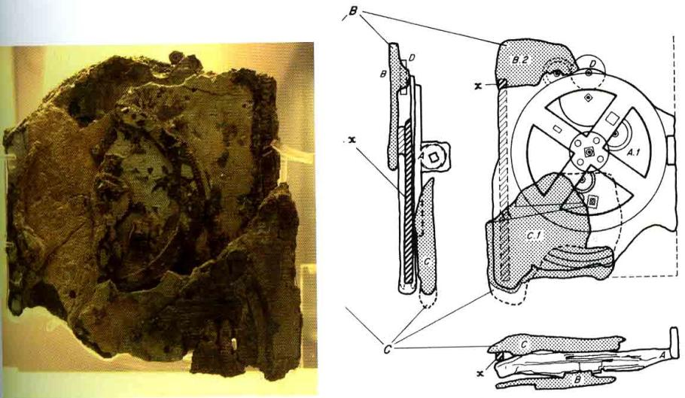

Slide 25
La macchina di Antikythera presentata al Planetario di Milano il 10 maggio 2007 da Massimo Mogi: pannello anteriore (zodiaco; calendario solare) e posteriore (cicli Metone/Callippo e saros/exeligmos).
Secondo altri, opera di Posidonio di Rodi che costruì un meccanismo che “riproduceva, ad ogni rivoluzione, gli stessi moti del sole, della luna e dei cinque pianeti che si trovano nei cieli ogni giorno e notte (Cic. De nat. deorum II, 34-35 ).
Ritenuta creazione di
Archimede (Cic., De re publica I, 14, 21-22), asportata da Siracusa nel 211 a.C. e condotta a Rodi , ove aveva operato Ipparco di Nicea e da lì trasportata intorno all’82 a.C. verso Roma.

Slide 26
Efebo
di Mahdia.
I sec. a.C.

Slide 27
Relitto di
Mahdia.
Prospezioni Bound 1996.

Slide 28
Mahdia (1908/1913). I sec. a.C.
Ghiere bronzee
di due diverse catapulte
Mahdia. Decreti ateniesi dal santuario dei Paraloi.
IV sec. a.C.

Slide 29
ATENEO, Deipnosophistae 214 d‑e.
“(Apellicone) … al tempo in cui aveva acquistato la biblioteca di Aristotele e molti altri libri, aveva cominciato ad acquisire furtivamente epigrafi originali degli antichi decreti del Metróon, l'archivio di Atene, e di altre città, purché fossero antiche e rare. Ricercato per queste azioni ad Atene, avrebbe perduto la sua vita se non si fosse nascosto. Ma dopo breve tempo tornò ad Atene di nuovo, ottenendo il favore di molta gente…
ATENEO, Deipnosophistae 215 a.
“…furono bruciate tutte le macchine d'assedio, inclusa la catapulta `cattura‑città' che Apellicone aveva costruito, quando era giunto a Delo".

Slide 30
Simultaneità di
naufragi per un
unico fortunale

